Slide 1
Муниципальное бюджетное дошкольное образовательное учреждение «Детский сад «Звёздочка» Торбеевский муниципальный район
ПЕДАГОГИЧЕСКИЙ ПРОЕКТ
«ДОБРЫЕ СЕРДЦА»
Автор: Баранова Екатерина Владимировна
Воспитатель д/с «Звёздочка»

Slide 2
Актуальность нашего проекта подтверждается словами В. А. Сухомлинского, который считал, что «добрые чувства должны уходить своими корнями в детство. Если добрые чувства не воспитаны в детстве, их никогда не воспитаешь, потому что подлинно человеческое утверждается в душе одновременно с познанием первых и важнейших истин… В детстве человек должен пройти эмоциональную школу – школу воспитания добрых чувств». Воспитание доброты – это одна из главных сторон воспитания ребенка.
Цель проекта: Создание в детском саду волонтерского движения, объединив воедино активных, творческих педагогов, заинтересованных родителей и детей дошкольного возраста, и их участие в добровольных, социально важных акциях и мероприятиях.

Slide 3
Задачи проекта:
Расширить представления о волонтерском движении у воспитанников, педагогов, родителей детского сада.
Формировать коммуникативные способности дошкольников, навыки сотрудничества, позитивные установки на добровольческую деятельность.
Формировать у воспитанников чувство собственного достоинства как представителя своего народа. Способствовать повышению значения семейных ценностей.
Создать условия для возможностей детям, родителям и педагогам приобретать новые знания, полноценно развивать свой творческий потенциал и уверенность в себе.
Воспитывать толерантное отношение к другим людям независимо от культурной среды и этнической принадлежности.
Воспитывать в детях такие качества, как милосердие, внимательность, заботу о ближнем, желание помогать другим людям.

Slide 4
Участники проекта: педагоги доу; дети средней и 2 младшей групп; родители (законные представители)

Slide 5
Этапы реализации проекта: Данный проект предполагается реализовать в три этапа: 1 этап — подготовительный, планово-прогностический (сентябрь 2023г.) 2 этап — практический, основной (октябрь 2023– май 2024г.) 3 этап – итоговый (май 2024г.)

Slide 6
При условии реализации проекта предположила следующие результаты:
Высокие показатели социально-коммуникативных компетентностей у дошкольников: готовность прийти на помощь, милосердие, внимательность, волевые качества, инициатива.
Развитие умения детей ориентироваться и продуктивно взаимодействовать с информационной средой и окружающим социумом.
Расширение связи с родителями и социальными партнёрами города в совместной деятельности в рамках проекта.

Slide 7
ПЛАН РЕАЛИЗАЦИИ ПРОЕКТА:

Slide 8
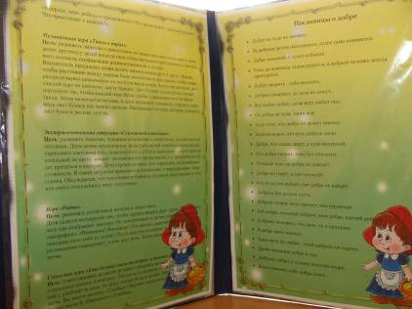
Оформление родительского уголка «Мы волонтёры!»

Slide 9
Консультации для родителей:

Slide 10
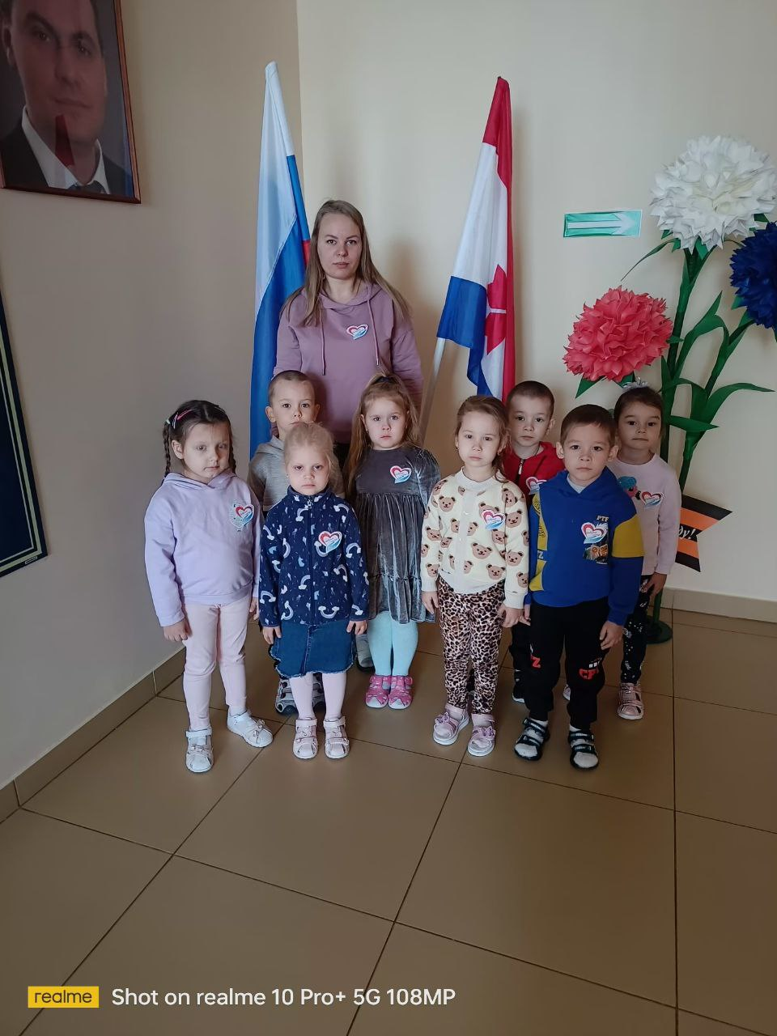
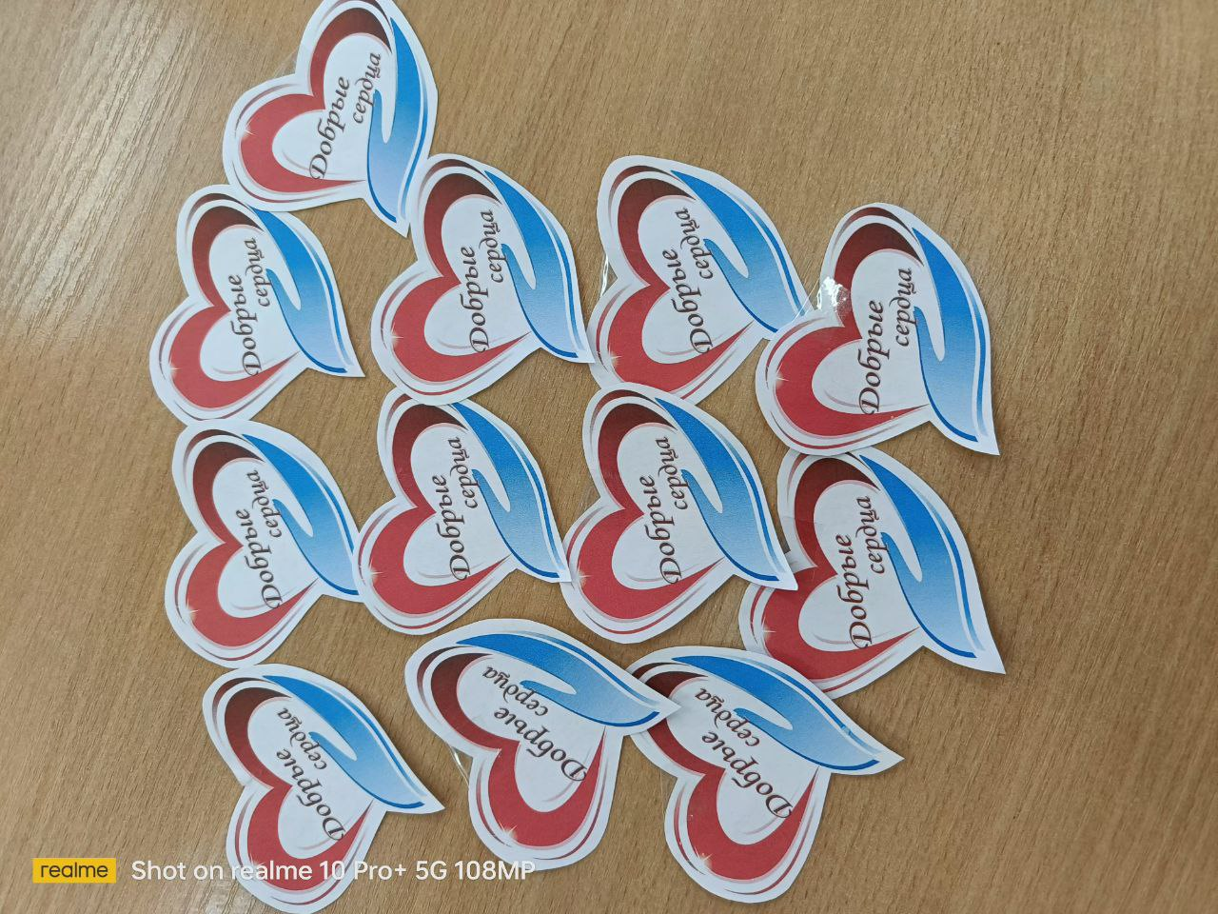
«Мы-Волонтёры»

Slide 11
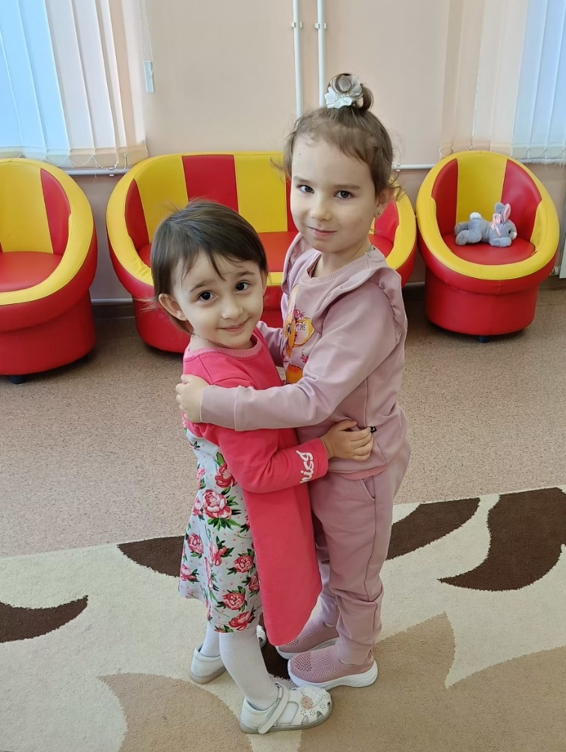
«Волонтеры – друзья малышей!»

Slide 12
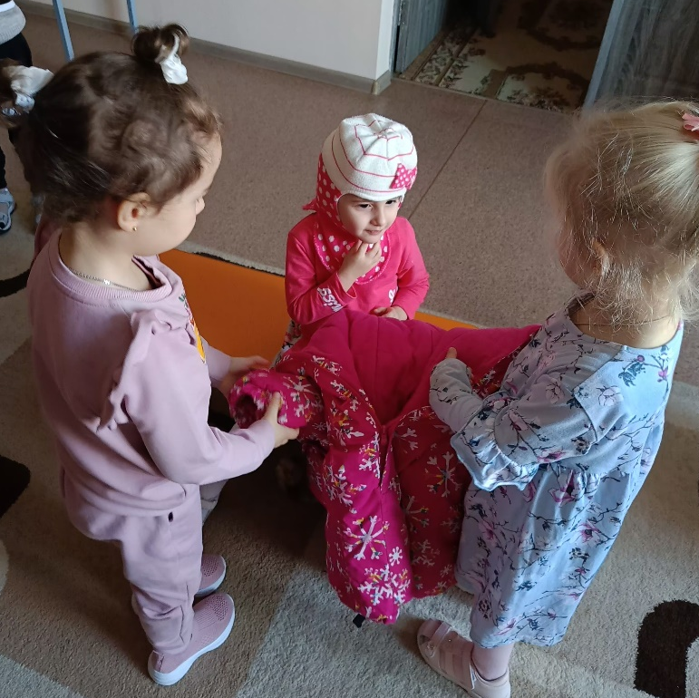
«Чему старшие могут научить малышей?»

Slide 13
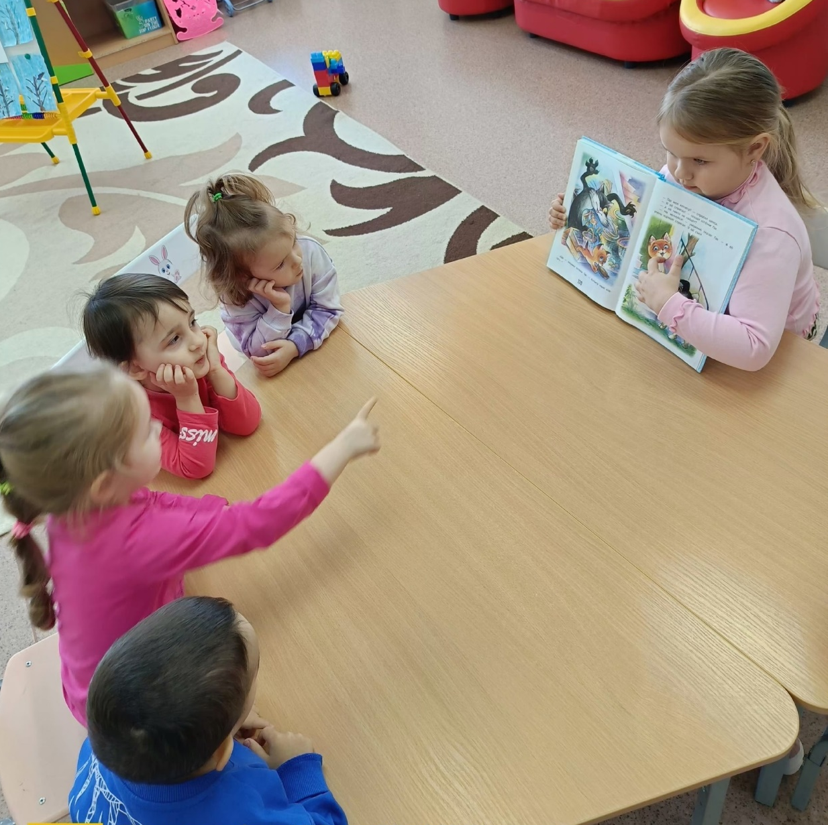
«Расскажем сказку»

Slide 14
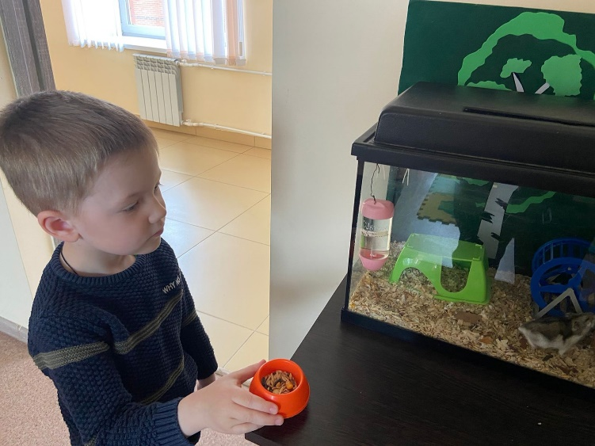
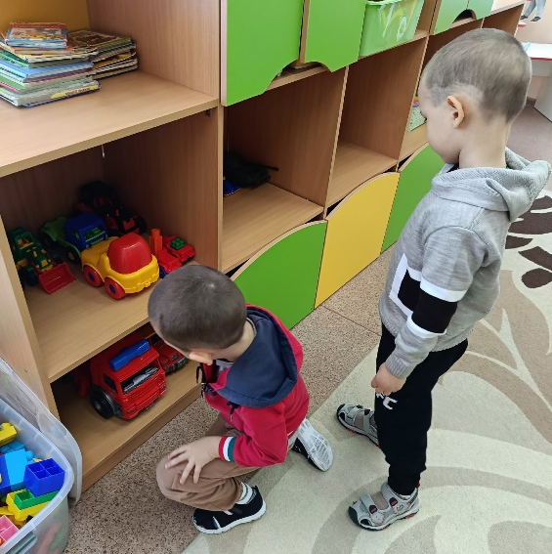
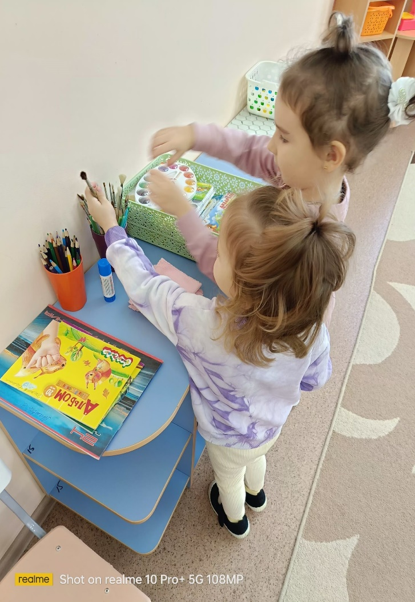
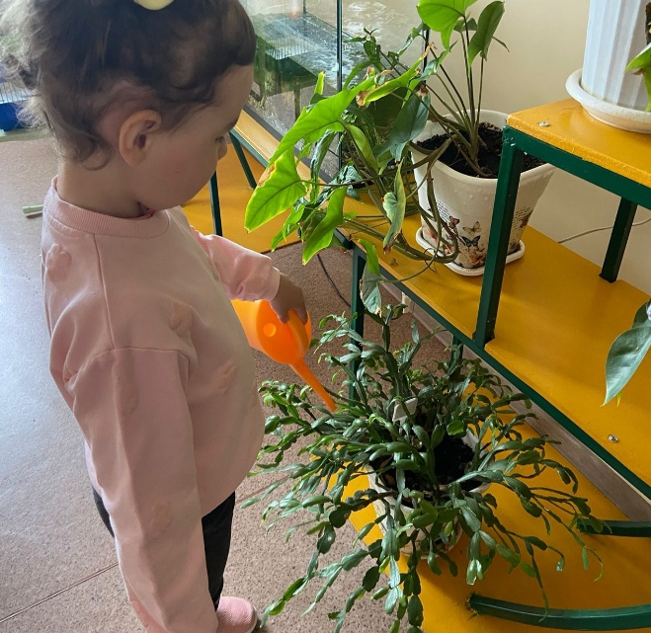
«Наши добрые дела»

Slide 15
Возможности дальнейшего развития проекта:
Продолжить работу волонтёрского движения в условиях детского сада

Slide 16
Спасибо за внимание!

